Slide 1
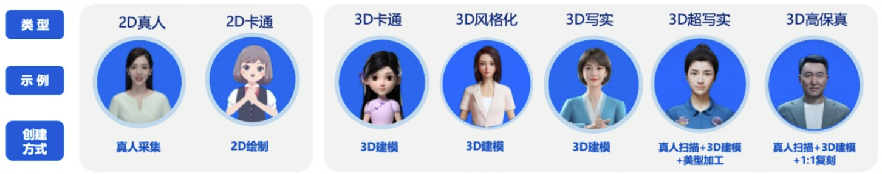
数字人定义
数字人是指以数字形式存在于数字空间中，具有拟人或真人的外貌、行为和特点的虚拟人物，也称之为虚拟形象、虚拟数字人等。数字人的核心技术主要包括计算机图形学、动作捕捉、图像渲染、AI等。
数字人可以打造更完美的人设，为品牌带来正向价值。互联网、金融、电商平台、消费品牌、汽车出行等领域纷纷推出数字人，用于品牌营销、智能客服等方向。
数字人可以按照不同维度进行分类：
根据人物图形资源维度，数字人可分为2D和3D两大类，从外形上又可分为2D真人、2D卡通、3D卡通、3D风格化、3D写实、3D超写实、3D高保真等多种；
根据驱动维度，可分为真人驱动和AI驱动两种；
根据商业和功能维度，可分为内容/IP型、功能服务型和虚拟分身等三种。
根据人物图形资源维度分类

Slide 2
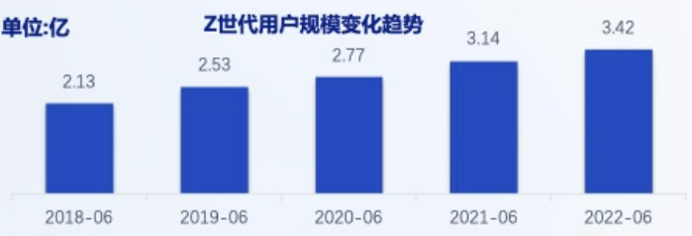
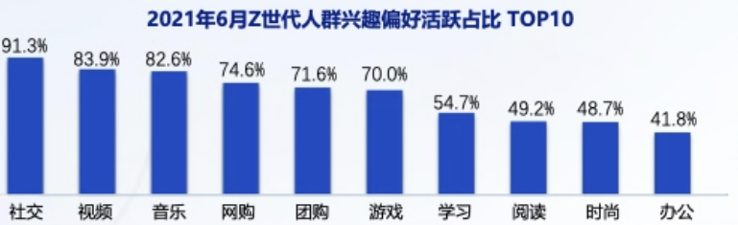
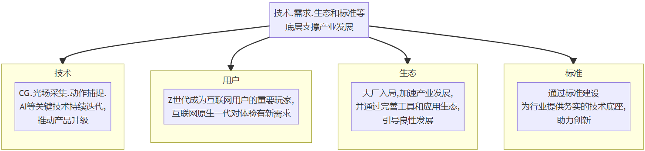
数字人发展现状
Z世代用户增长速度较快，规模已达3.42亿，已成为互联网的重度用户，他们对社交、视频、音乐、网购等兴趣爱好使用深度及广度上遥遥领先于全网平均水平。
Z世代对新形式互联网产品需求更大，而数字人突出人物个性，强调体验及交互性，与Z世代用户可以产生情感链接，并产生情绪共振和文化认同，特别是数字人和虚拟空间相结合，孵化新玩法，带来新体验，因此Z世代用户为数字人的核心用户群体。
* Z世代：通常指1995年及后出生的一代人
技术推动、用户需求、生态建设和标准支撑

Slide 3
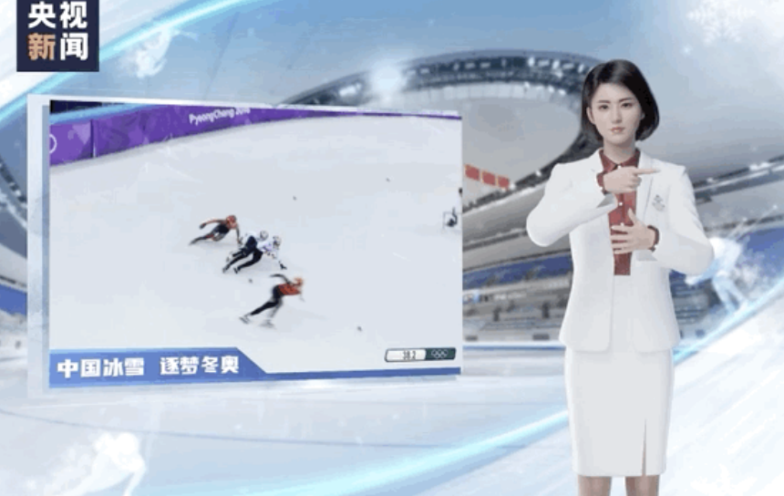
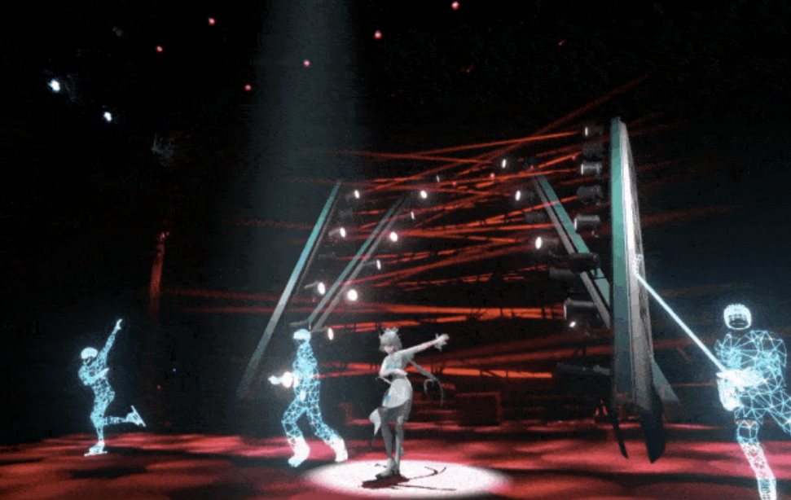
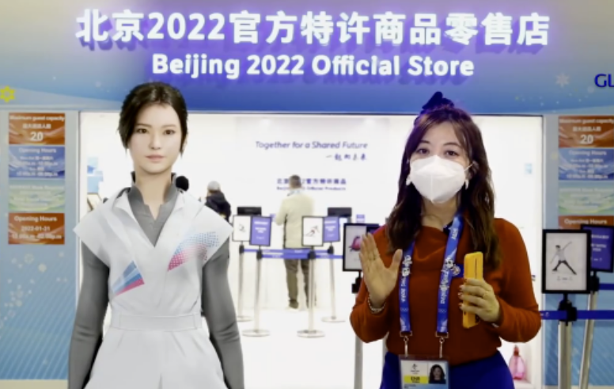
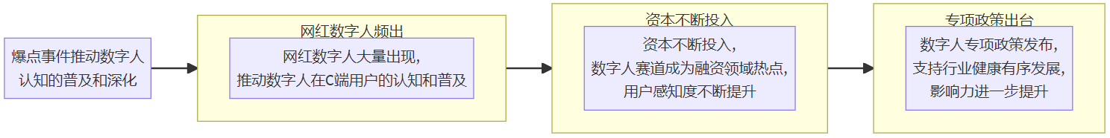
数字人发展现状
进入2022年以来，数字人在诸多场景中大放光彩，特别是在北京冬奥会的开幕表演、气象播报、手语解说中频频现身，使其用户基础不断扩大。
冬奥会迎来AI授手语主播
2 月 4 日冬奥会正式开幕，央视新闻的 AI 手语主播正式上岗，她就是一位由手语翻译引擎和自然动作引擎驱动的数字人。此后，这位主播就在冬奥会的新闻播报、赛事直播和现场采访中带来实时的手语翻译，让听障人士也能够共享冰雪运动的激情与精彩。
AI手语主播
虚拟歌手洛天依
“数字人”记者冬冬
在2 月 2 日举行的冬奥会文化节开幕式上，中国虚拟歌手洛天依身着中式旗袍，以花样滑冰动作为舞步，献唱歌曲《Time to Shine》为冬奥会应援。新华社的特约“数字人”记者冬冬，还去逛了一圈满是“冰墩墩”的冬奥会特许商品店，更会在晚上客串直播间卖货。
数字人产业被用户认知

Slide 4
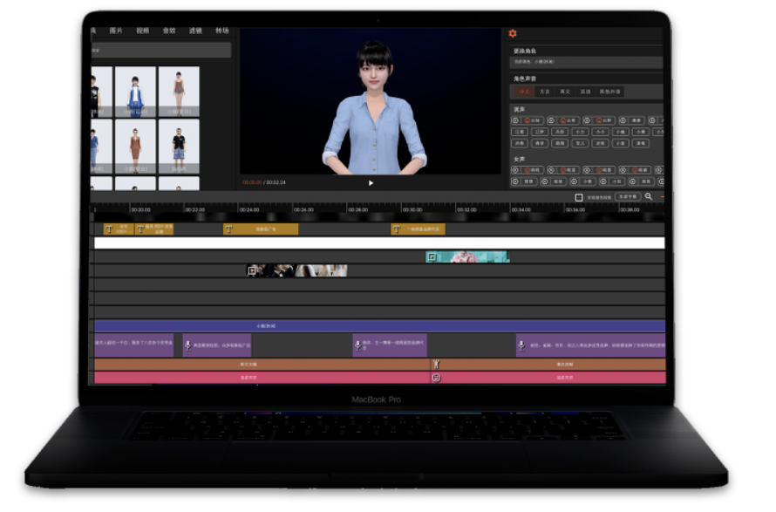

数字人发展现状
头部企业通过打造数字人制作工具和平台、数字人应用平台等引领产业快速发展。
腾讯小微数智人：购买服务包后，可以获得腾讯云智能数智人平台-交互数智人模块的aPaaS接口授权。通过调用该接口，可获得一路实时视频推流服务。可以访问交互数智人平台创建一个数智人项目，进行简单的数智人形象设置后，就可以通过“接入管理”模块获取密钥信息和接口文档；可轻松对接aPaaS接口，拉取视频流集成到应用场景。
MetaMaker Studio：黑镜科技于 2022 年 3 月推出了完全云原生、无代码前端的企业元宇宙建设平台 MetaMaker Studio，实现了“一站式”与“一键式”的自动化操作。
基于自身全栈的AI虚拟化技术，黑镜科技的MetaMaker Studio 仅用一张真人的照片就可以生成不同风格的数字人，不仅可以完全自定义五官、头发、服饰等细节，还能智能计算人体自然的动作与口型，并做到镜头的运动切换。
MetaMaker Studio
华为HMS ML Kit数字人：HMS ML Kit数字人是依托华为图像处理、语音合成、声音克隆、语义理解等AI核心技术，推出的综合多模态AI能力。面向教育、新闻、多媒体制作企业，提供高质量、低成本、创新体验的内容创作模式。
HMS ML Kit数字人

Slide 5
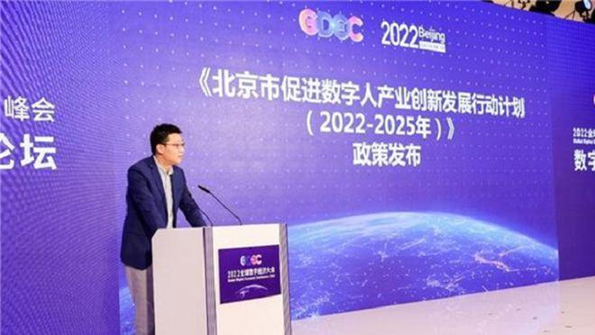
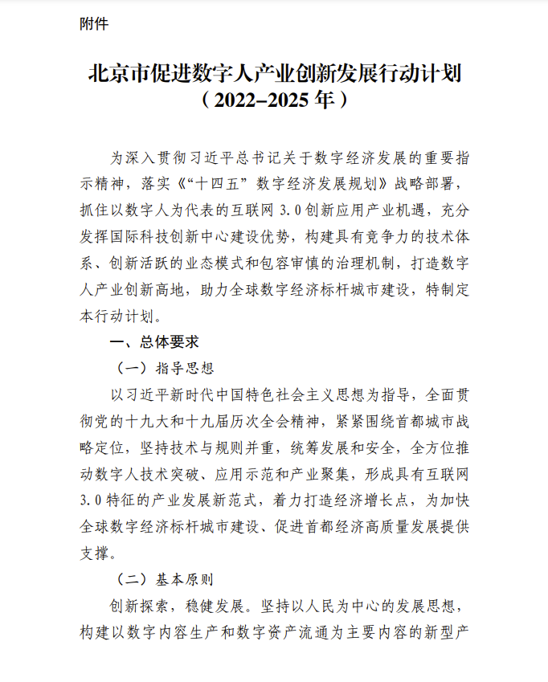
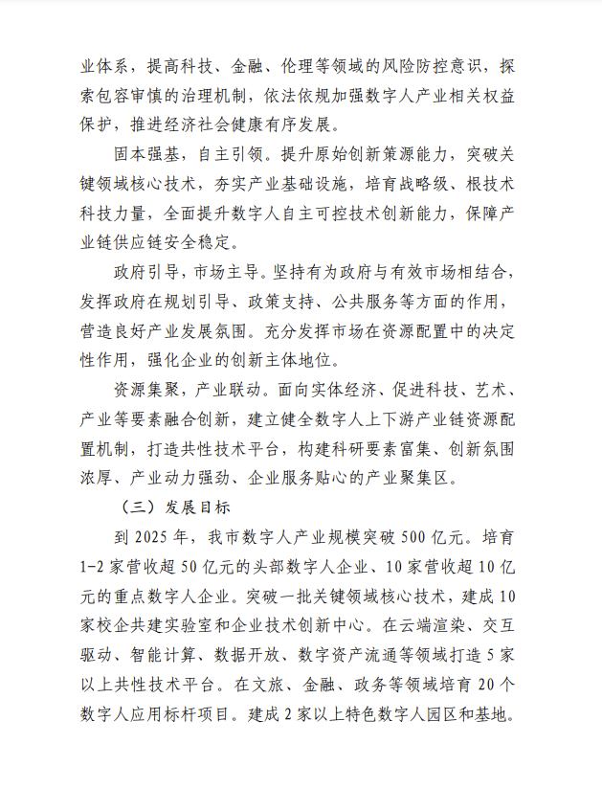
数字人相关政策
2022年7月，在2022全球数字经济大会上，北京市发布了《北京市促进数字人产业创新发展行动计划（2022-2025年）》，该计划是国内出台的首个数字人产业专项支持政策，从构建数字人全链条技术体系、培育标杆应用项目、优化数字人产业生态等方面为支持数字人产业发展提供了指引，进一步加深数字人在用户中的认知。
北京发布首个数字人产业政策
根据《行动计划》，到2025年，北京市数字人产业规模将突破500亿元，培育1-2家营收超50亿元的头部数字人企业、10家营收超10亿元的重点数字人企业。初步形成具有互联网3.0特征的技术体系、商业模式和治理机制，成为全国数字人产业创新高地。
《北京市促进数字人产业创新发展行动计划（2022-2025 年）》

Slide 6
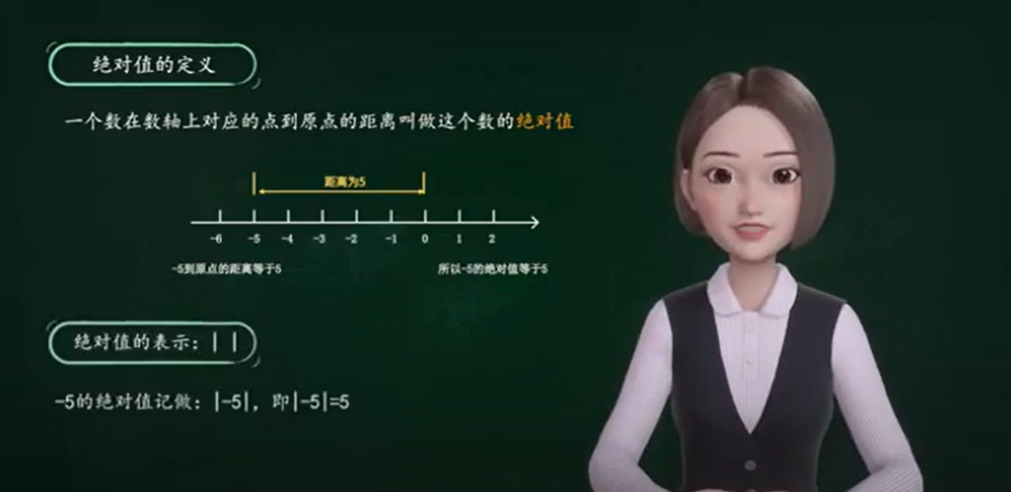
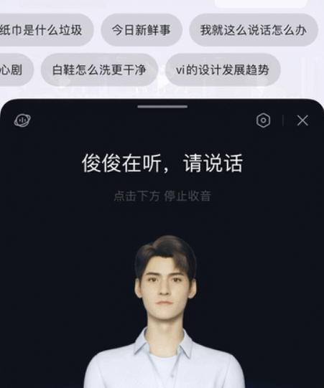

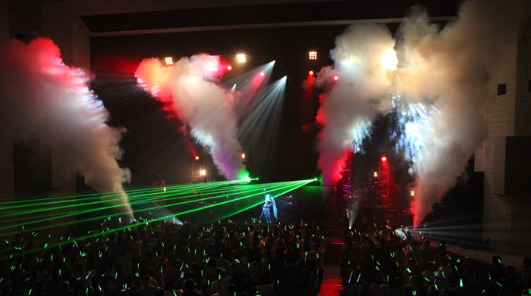
数字人应用场景
虚拟教师： 生成虚拟教师形象，植入在线教育类APP，可为学生提供授课服务，降低教育机构教学内容生产成本。
虚拟助手： 在音乐播放、天气查询等智能助手场景中，在语音助手基础上植入数字人虚拟形象，为用户提供更便捷和自然的服务体验。
虚拟讲解员： 在游戏直播、旅游景区、博物馆等场景，借助虚拟讲解员提供游戏解说、景区导览、历史文物讲解等服务。
虚拟偶像： 通过绘画、动画、CG等形式制作，在因特网等虚拟场景或现实场景进行歌手活动，“虚拟偶像”本身并不是以实体形式存在，而是通过全息技术完成网络空间与现实空间的互动。
虚拟教师
虚拟助手
虚拟讲解员
虚拟偶像

Slide 7
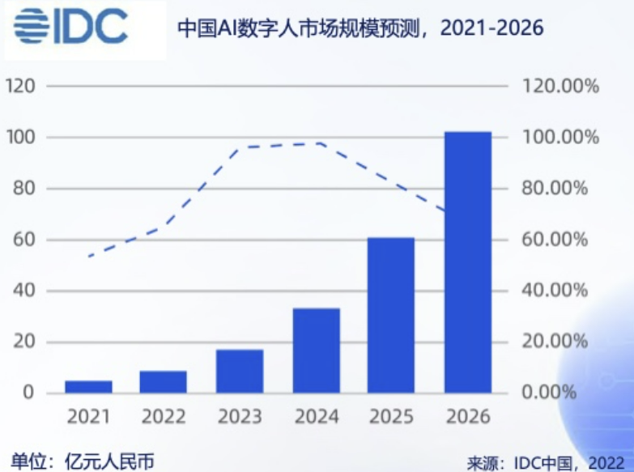
数字人市场前景
数字人市场增长迅猛，市场分析机构预测，AI数字人市场规模在2026年将达到102.4亿元。
国投美亚基金投资副总裁杨天蔚认为数字人在阶段鲜有商用的核心原因，是目前大部分的企业数据智能化的能力尚还处于建立的阶段，且数字人的技术落地依然是高度定制化，应用落地存在相当高的门槛。“也就冬奥会这样级别的场景才有这个预算，数字人背后都是经费在燃烧。”。
数字人的未来具有很大市场空间，但如果从加德纳技术成熟度曲线（Gartner Hype Cycle）来看，数字人目前仍处在快速成长的爆发期，离真正的成熟还有很长的距离要走。“数字人背后的基础技术要达到普惠级别，才会趟过破灭期进入平稳发展期。”
数字人诞生之后还要靠大量的数据来“喂养”，才能逐渐完善为一个逼真的人设，具备对外输出形象和服务的能力，这就要求企业需要具备数据治理以及数据智能化的能力。
杨天蔚说："数字人未来就是企业的'Jarvis'，数字人对数据安全也会提出更高的要求，万一数字人被劫持绑架了呢？"

